Slide 1
Projet Infrastructure
Mise en place d’une infrastructure web viable et fiable !

Slide 2
Reformulation du besoin
0
Notre client, ici le CESI, a besoin d’une infrastructure réseau comprenant un serveur de pré-production ainsi qu’un serveur de production. Il a besoin d’un CMS que nous choisirons pour représenter son activité, et voudrait également un espace personnel pour chacun de ses collaborateurs et développeurs leur permettant de personnaliser leurs pages web et de les rendre accessibles au public.

Slide 3
Objectifs
0
1/ Mettre en place un serveur web de pré-production sur un système Linux
2/ Installer les modules nécessaires et les configurer
3/ Configurer des accès SSH pour permettre l’ajout de contenu via un client SFTP
4/ Créer une base de données et installer un CMS
5/ Automatiser la création et la suppression de nouveaux utilisateurs ainsi que leurs dossiers personnels pour le développement
6/ Mettre en place un serveur web de production pour pouvoir migrer le contenu développé et le rendre accessible
7/ Configurer des accès SSH entre la pré-production et la production pour permettre la migration de façon sécurisée
8/ Sécuriser l’accès au contenu de chaque serveur via un certificat SSL
9/ Migrer le contenu depuis le serveur de pré-production et programmer des back-ups de la base de données
10/ BONUS : Rendre le site disponible et réactif via un système de cluster et de load-balancing

Slide 4
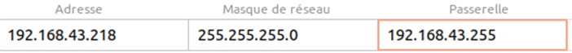
Mettre en place un serveur web sur Linux
Outils utilisés :
- Oracle VM VirtualBox
- Ubuntu 20.04
Configuration de Oracle VM VirtualBox :
- Mémoire vive : 2048 Mo
- Processeur : 2
- Mémoire Vidéo : 128 Mo
- Mode d’accès réseau : Accès par pont
Configuration d’Ubuntu :
- Fixation de l’adresse IP

Slide 5
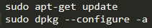
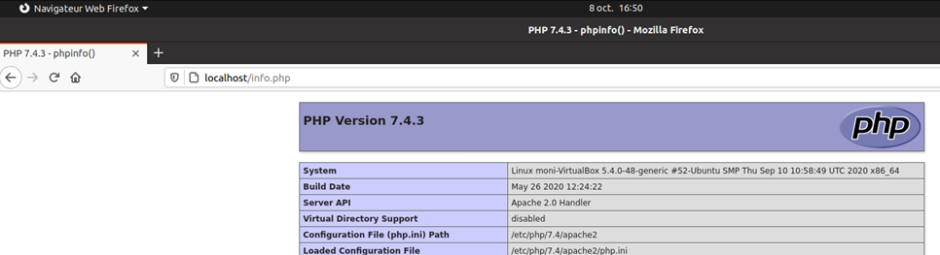
Installer des modules reconnus et les configurer
Mise à jour de notre liste de paquets disponible dans /etc/apt.soucre.list et réparation des paquets endommagés si besoin :
Installation de LAMP (Linux – Apache – MySQL – PHP )
Vérification du fonctionnement de PHP
Pour vérifier si PHP fonctionne, on va créer un fichier info.php dans /var/www/html contenant :

Slide 6
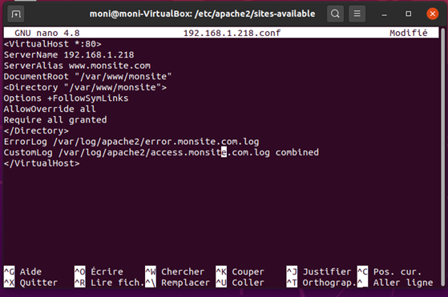
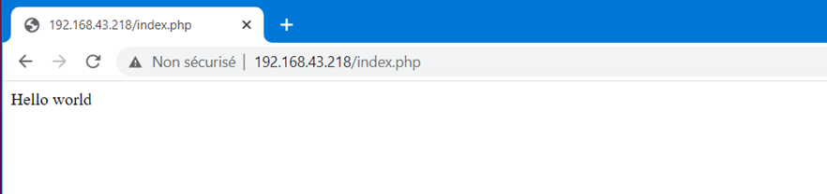
Création de notre premier site internet
Nous créons un dossier monsite dans /var/www/
Nous ajoutons un fichier index.php :
Création d’un hôte virtuel 192.168.1.218.conf dans /etc/apache2/sites-available
On active notre site :
On relance apache :
Notre site internet est maintenant aussi disponible sur notre machine hôte

Slide 7
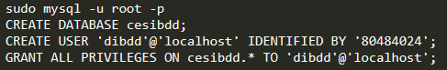
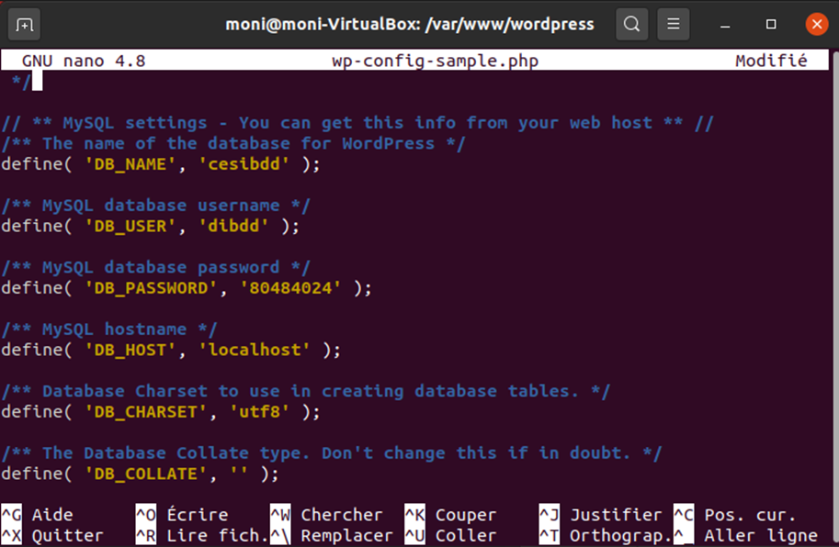
Créer une base de données, installer un site Wordpress et tester son fonctionnement
MySQL : création de notre utilisateur et de sa base de donnée
Wordpress : Installation de notre CMS
Dans le fichier wp-config-sample.php de /var/www/wordpress :
On le renomme wp-config.php

Slide 8
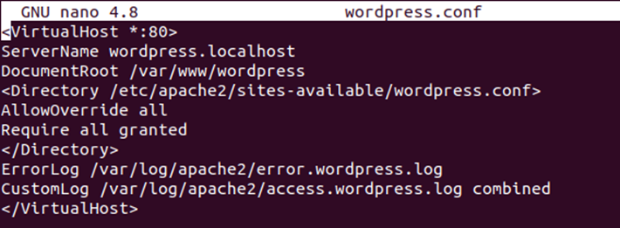
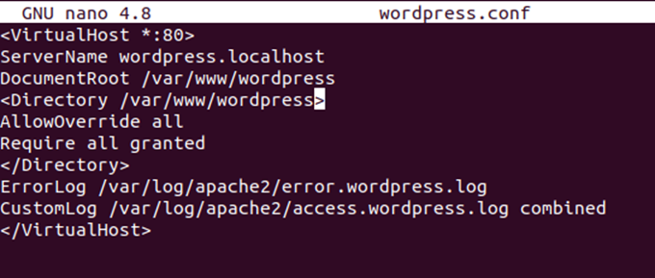
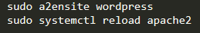
On modifie wordpress.conf dans /etc/apache2/sites-available
Nous précisons à Apache où se trouve notre site web utilisant Wordpress
On active Wordpress et on relance apache

Slide 9
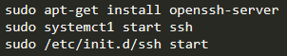
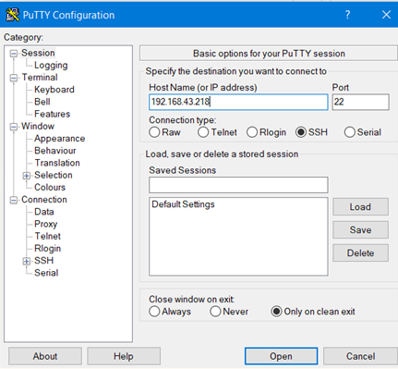
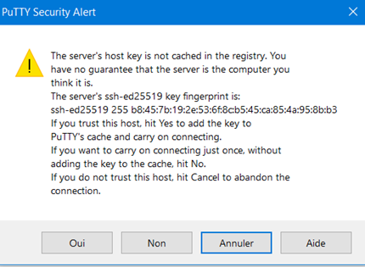
Sécuriser
Installation du module SSH
Deux outils ont été utilisés
PuTTY :

Slide 10
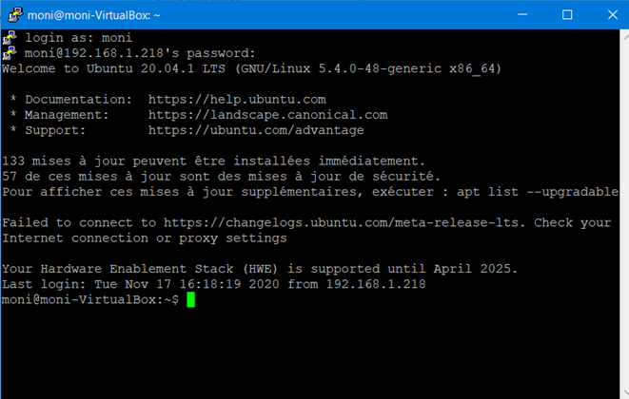
Sur notre machine hôte Windows :
Dans un premier temps, le client génère une paire de clés (« Generating public/private rsa key pair »).
Il doit ensuite sauvegarder ces clés dans des fichiers (un pour la clé publique, un pour la clé privée). On nous propose une valeur par défaut : on tape Entrée
On nous demande ensuite une passphrase : Le monde est rose.

Slide 11
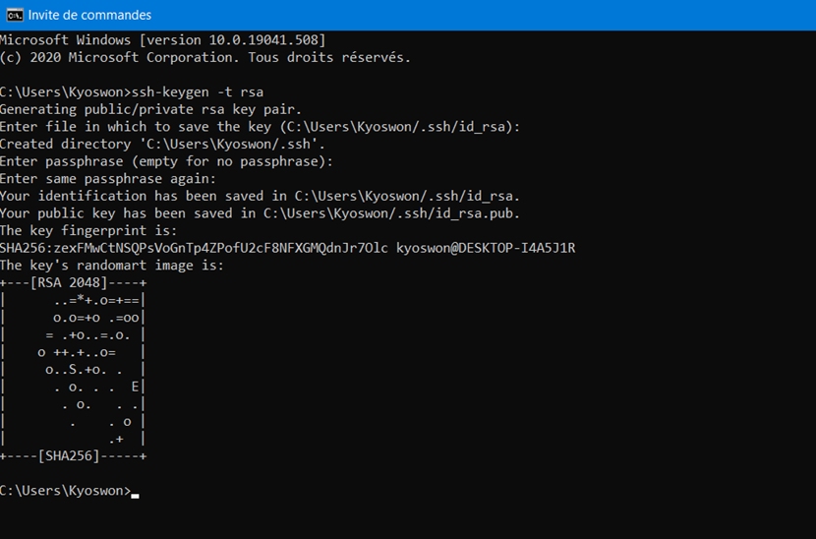
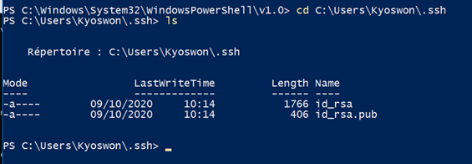
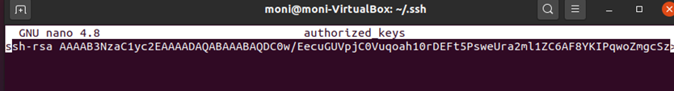
Id_rsa est la clé privé, id_rsa.pub est la clé publique que l’on va envoyer sur notre serveur :
Sur linux, on le retrouve :
La clé a été enregistrée dans le dossier C:\Users\Kyoswon\.ssh

Slide 12
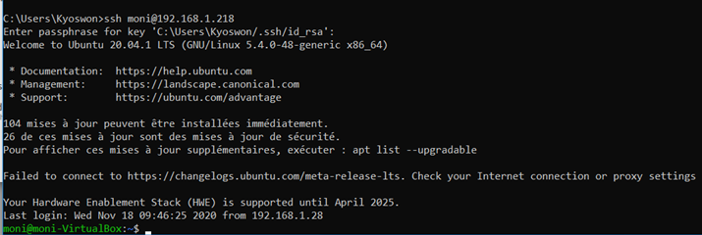
On se connecte ensuite à notre serveur Linux par le biais de ssh :

Slide 13
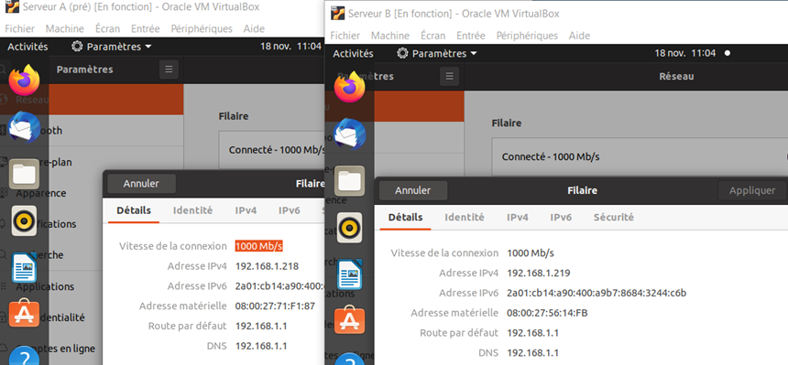
Serveurs de pré-production et production
Clonage du serveur et modification de l’adresse IP

Slide 14
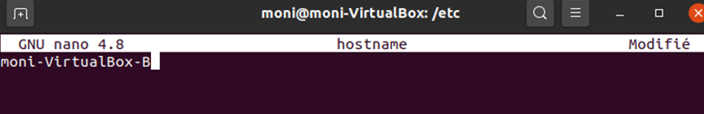
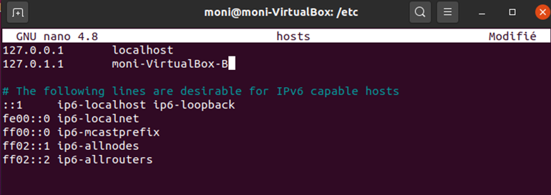
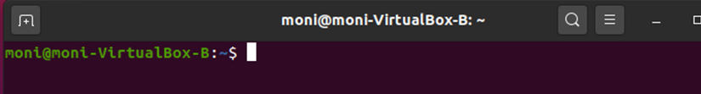
Renommer la machine du serveur B
Redémarrage de la machine

Slide 15
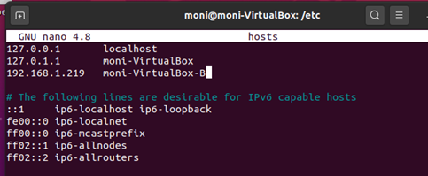
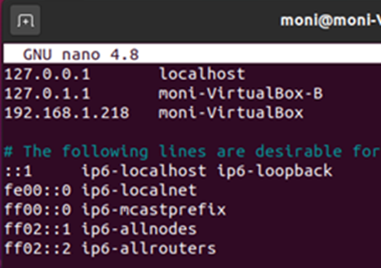
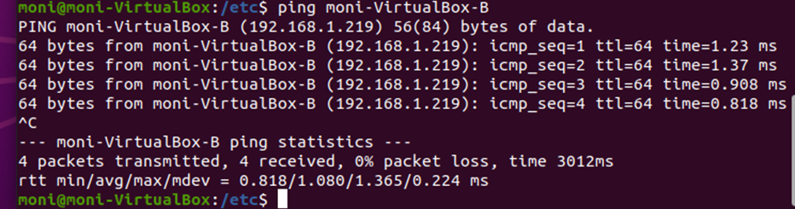
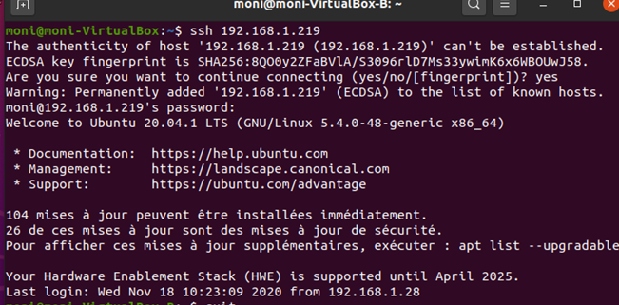
Pour se connecter en ssh :

Slide 16
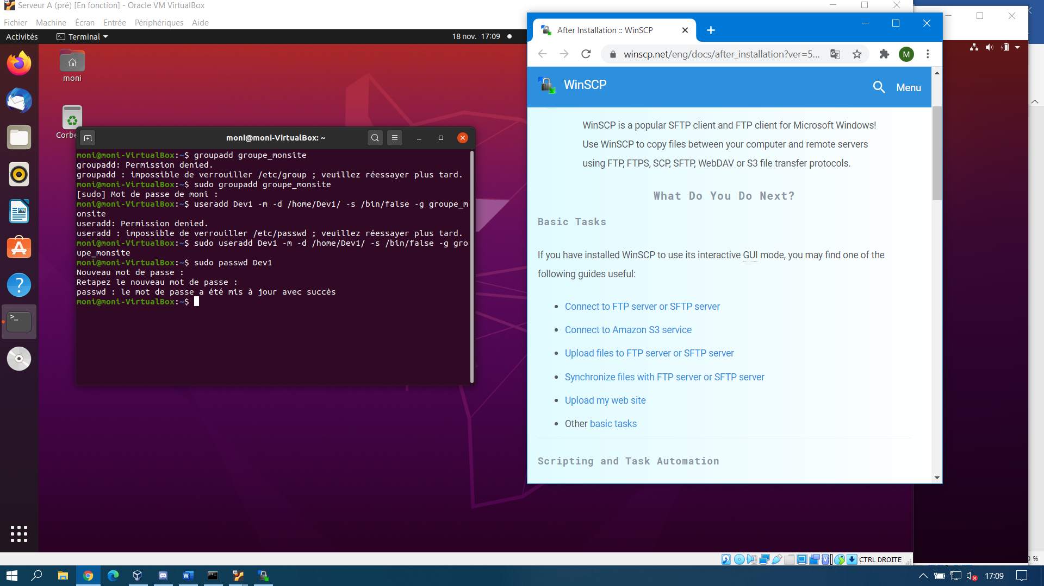
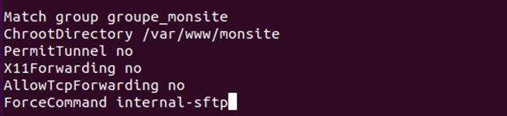
Création de notre groupe d’utilisateurs avec droits restreints
Création du groupe mon_site
On rajoute dans le fichier ssh_config dans le dossier /etc/ssh

Slide 17
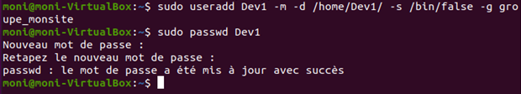
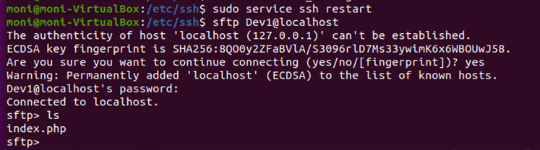
Création de nos utilisateurs :
On fait de même pour notre utilisateurs Dev2, puis on redémarre notre service ssh. On vérifie que notre utilisateur Dev est bien restreint dans le dossier /home/Dev1 en ssh :

Slide 18
Transferts entre le serveur A et B
Deux méthodes ont été utilisées pour la base de donnée?
Par ligne de commande :
Il a d’abord fallu modifié les droits de dibdd dans MySQL
Puis nous pouvons faire une extraction
Transfert dans le serveur B en sftp dans le dossier /home/

Slide 19
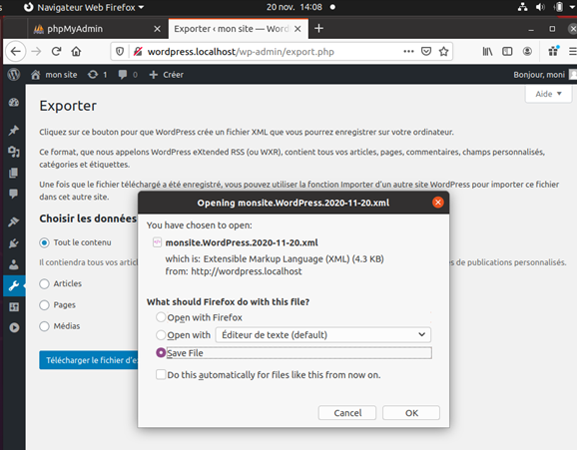
Wordpress
Il se trouve dans /home/moni/Téléchargements
Et se nomme monsite.WordPress.2020-11-20.xml

Slide 20
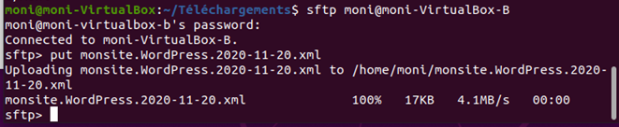
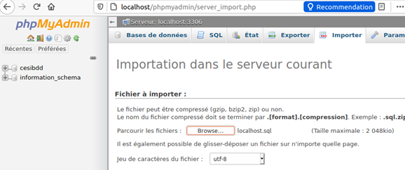
Transfert par sftp :
Importation de la base de données
Sur le serveur B, sur PHPMyAdmin :

Slide 21
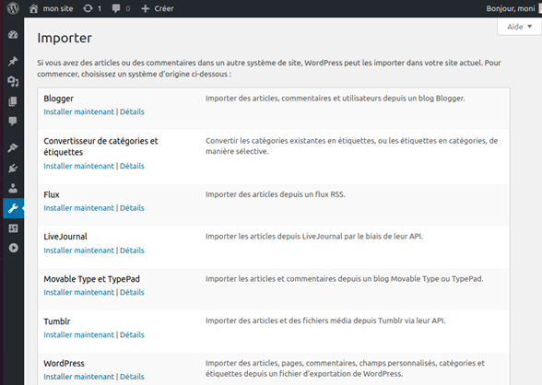
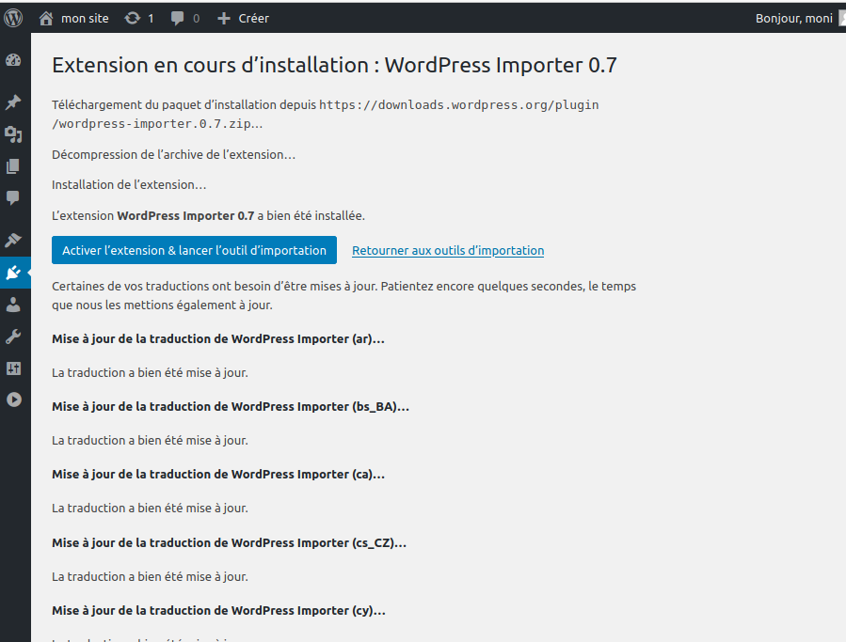
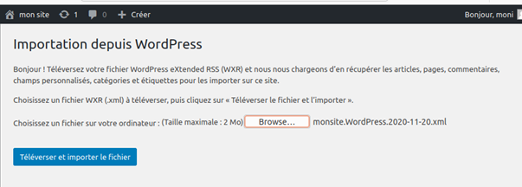
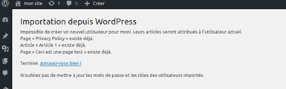
Importation du site Wordpress

Slide 22
Automatisation
Création de nouveaux utilisateurs avec leur site Web attribué
1ère méthode :
Pour cela, on va utiliser un script comprenant :
Créer un dossier de notre utilisateur et un sous-dossier public_html
Créer un fichier index.php dans le dossier /home/nouv_utilisateur/public_html
Créer un nouvel hôte virtuel dans le dossier /etc/apache2/sites_available
au nom de nouv_utilisateur/public_html
Activer notre site et relancer Apache
Créer un répertoire log du nouvel utilisateurs dans lequel on va stocker la date et l’heure de la création du nouvel utilisateur

Slide 23
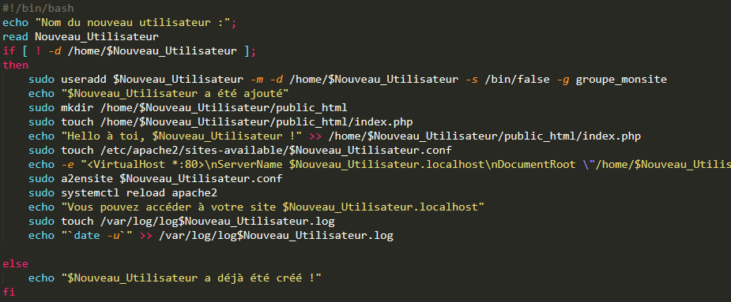
Le script se trouve dans /usr/local/sbin sous le nom de script.sh
On le lance par : sudo bash script.sh
Suite de * :
*

Slide 24
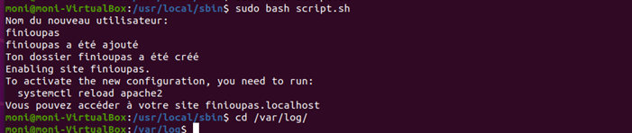
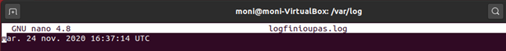
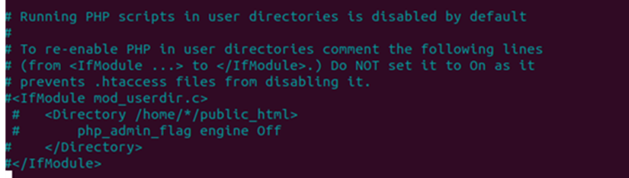
Vérification avec la création d’un nouvel utilisateur finioupas :
Problème rencontré :
La lecture de fichier .php n’est par défaut pas possible dans le dossier /home/*/public_html
Dans le fichier php7.4.conf dans /etc/apache2/mods-available, on va commenter les dernières lignes :

Slide 25
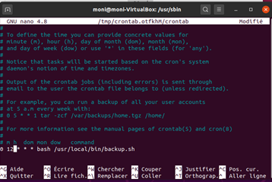
Création d’une sauvegarde quotidienne de la base de donnée
Dans le dossier /usr/local/bin, on créé un fichier backup.sh
On créé un dossier sql dans /home/
On va dans le dossier /usr/sbin

Slide 26
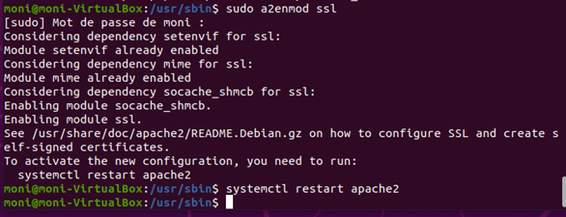
Sécurisation du site et disponibilité
Activer le module ssl dans apache
Réécriture de l’URL
Pour ajouter www. dans notre URL, il faut simplement modifier notre Hôte Virtuel dans le fichier .conf correspondant dans /etc/apache2/sites-available

Slide 27
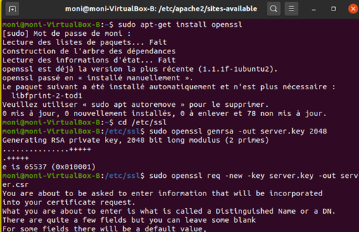
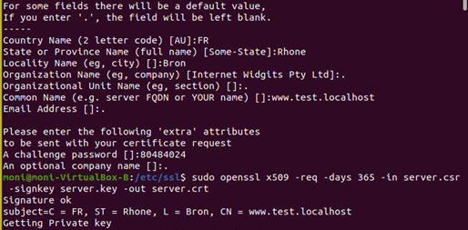
Pour ajouter https:// dans notre URL :

Slide 28
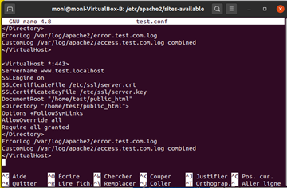
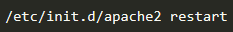
On rajoute dans notre fichier .conf :
Ainsi que pour que la redirection soit automatique.
Et on redémarre apache :

Slide 29
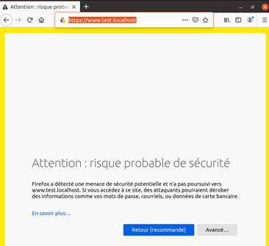

Slide 30
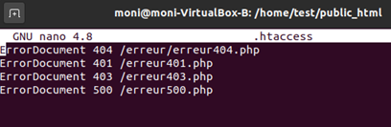
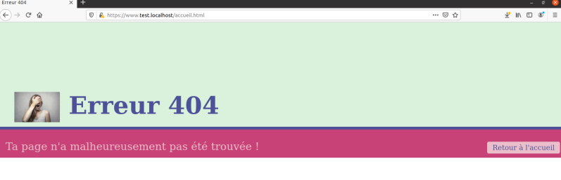
Redirection des pages d’erreurs
On créée un dossier .htaccess dans le dossier /home/Utilisateur/public_html
On peut placer nos pages erreurs directement dans le dossier public_html ou nous pouvons créer un dossier erreur où nous plaçons nos erreurs.

